Slide 1

KHTN 7
Chủ đề 7: Tính chất từ của chất
Bài 14: Nam châm
(Phần II)

Slide 2



Slide 3


Nêu các xác định phương hướng bằng la bàn.

Slide 4


Slide 5


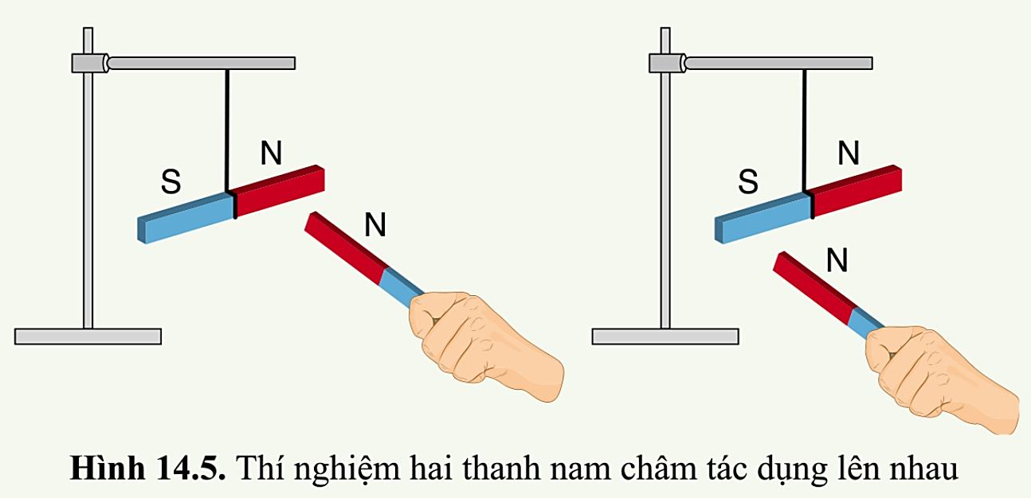
II. NAM CHÂM TÁC DỤNG LÊN VẬT LÀM TỪ CÁC VẬT LIỆU KHÁC NHAU
1. Nam châm tác dụng lên nam châm
Hoạt động nhóm
Tiến hành thí nghiệm Hình 14.5

Slide 6
Treo thanh nam châm A vào giá đỡ bằng một đoạn dây mảnh.
• Khi thanh nam châm A đã nằm yên, đưa cực từ bắc của thanh nam châm B lại gần cực từ bắc của thanh nam châm A. Quan sát xem hai cực từ này hút hay đẩy nhau.
• Làm tương tự cho cực từ nam của thanh nam châm A.

Slide 7


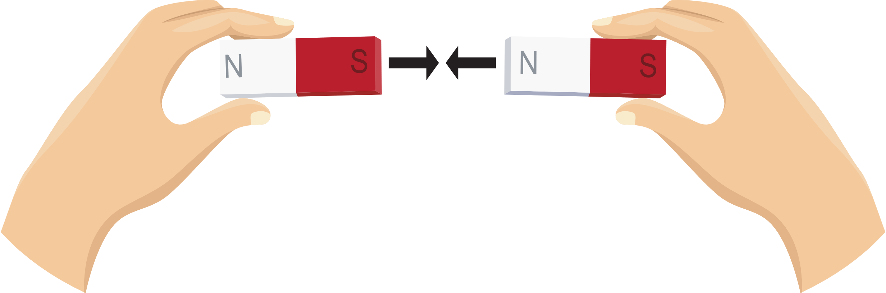
KẾT LUẬN
Khi đưa cực từ của hai nam châm lại gần nhau:
• Các từ cực cùng tên thì đẩy nhau
• Các từ cực khác tên thì hút nhau
→ Lực hút hoặc đẩy giữa các thanh nam châm là lực từ.

Slide 8

2. Nam châm tác dụng lên các vật
Hoạt động nhóm: Hoàn thành các Phiếu học tập
1. Tiến hành thí nghiệm sau:
Dụng cụ: Một thanh nam châm và các vật liệu: Miếng đồng nhỏ; miếng nhôm nhỏ ; đinh sắt; mẩu thép; miếng nhựa nhỏ; vụn gỗ.
Tiến hành: Lần lượt đưa các cực từ của thanh nam châm lại gần mỗi vật nói trên.

Slide 9
KẾT LUẬN
- Nam châm hút được các vật làm bằng vật liệu từ: sắt, thép, niken, coban....
- Nam châm hầu như không hút các vật được làm từ đồng, nhôm và các kim loại không thuộc vật liệu từ.

Slide 10
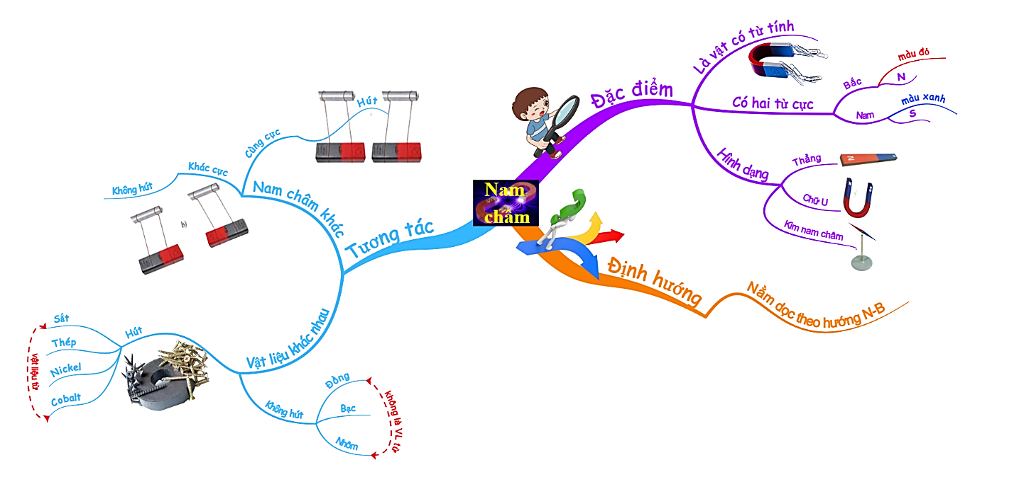
TỔNG KẾT

Slide 11

Khi được để tự do, thanh nam châm nằm dọc theo hướng nam bắc địa lí.
Nam châm có thể hút hoặc đẩy các nam châm khác, các cực cùng tên thì đẩy nhau, các cực khác tên thì hút nhau. Nam châm có thể hút các vật được làm từ vật liệu từ.

Slide 12


Slide 13



Cùng giúp ông chuẩn bị bữa tối nhé ^^

Slide 14

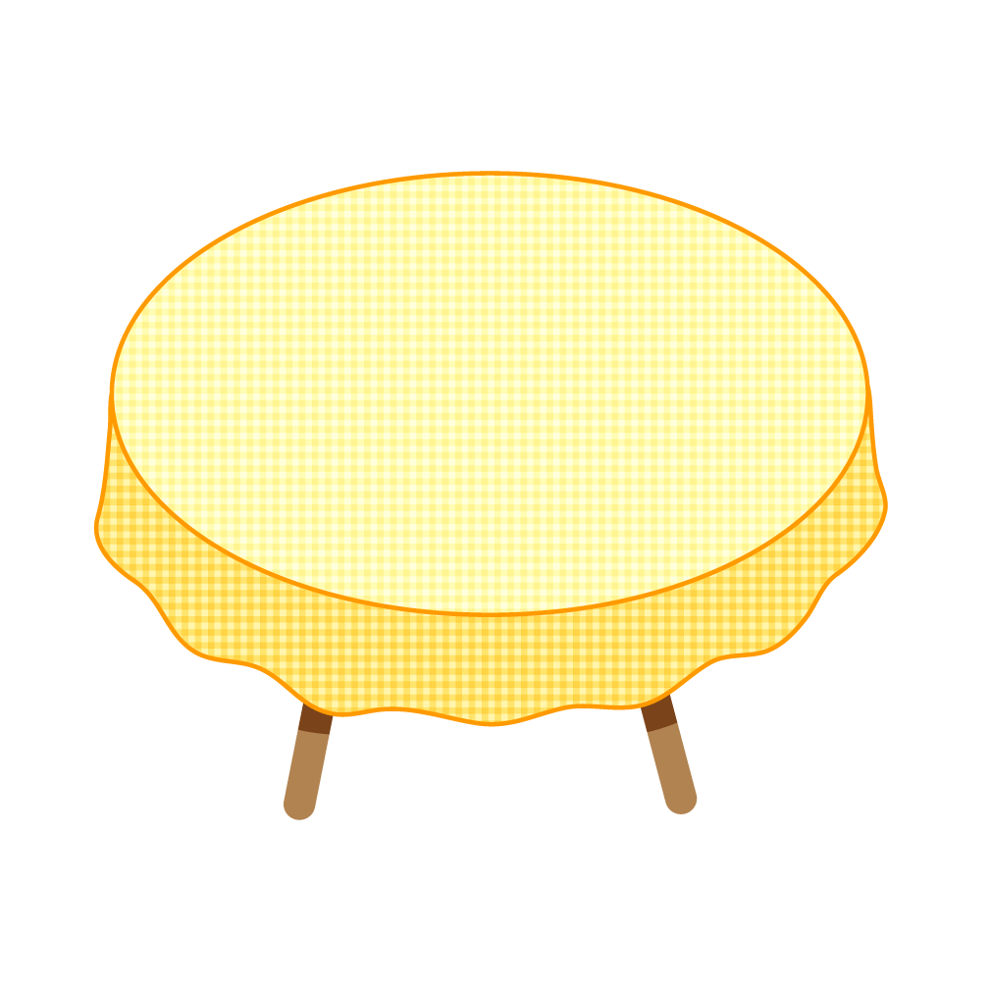






Notes:
Hướng dẫn: GV click vào hình đầu bếp để mở câu hỏi >> Sau khi HS đã trả lời đúng, GV click vào bàn ăn để hiện món ăn.

Slide 15





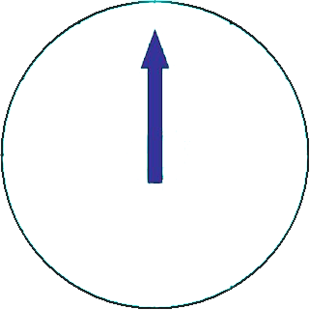

Câu 1: Phát biểu nào sau đây là đúng khi nói về sự định hướng của kim nam châm đặt trên mũi nhọn cố định ?
HẾT GIỜ
A
Cực Bắc của nam châm chỉ về hướng Đông, cực Nam của nam châm chỉ về hướng Tây.
Cực Bắc của nam châm chỉ về hướng Nam, cực Nam của nam châm chỉ về hướng Bắc.
B
Cực Bắc của nam châm chỉ về hướng Bắc, cực Nam của nam châm chỉ về hướng Nam.
C
D
Các cực định hướng tự do không theo quy luật nào.
Notes:
Hướng dẫn: GV click vào đồng hồ để bấm giờ >> Click vào chữ cái A, B, C, D để chọn đáp án đúng >> Click vào ngôi sao để trở về bàn ăn.

Slide 16
Câu 2: Phát biểu nào sau đây là đúng nhất khi nói về sự tương tác giữa hai nam châm?
HẾT GIỜ
A
Các cực cùng tên thì hút nhau, khác tên thì đẩy nhau.
B
Các cực cùng tên thì đẩy nhau, khác tên thì hút nhau.
Các cực cùng tên thì đẩy nhau, khác tên thì hút nhau. Các cực cùng tên thì hút nhau, khác tên thì đẩy nhau.
C
D
Các cực cùng tên thì hút nhau, khác tên thì đẩy nhau. Các cực cùng tên thì hút nhau, khác tên thì đẩy nhau.
Notes:
Hướng dẫn: GV click vào đồng hồ để bấm giờ >> Click vào chữ cái A, B, C, D để chọn đáp án đúng >> Click vào ngôi sao để trở về bàn ăn.

Slide 17
Câu 3: Một nam châm có:
HẾT GIỜ
A
Một cực
B
Hai cực
C
Ba cực
D
Bốn cực
Notes:
Hướng dẫn: GV click vào đồng hồ để bấm giờ >> Click vào chữ cái A, B, C, D để chọn đáp án đúng >> Click vào ngôi sao để trở về bàn ăn.

Slide 18
Câu 4: Vật liệu nào sau đây không tương tác với nam châm:
HẾT GIỜ
A
Sắt
B
Thép
C
Cobalt
D
Gỗ
Notes:
Hướng dẫn: GV click vào đồng hồ để bấm giờ >> Click vào chữ cái A, B, C, D để chọn đáp án đúng >> Click vào ngôi sao để trở về bàn ăn.

Slide 19


Câu 1. Có hai thanh nam châm giống hệt nhau, ở thanh A có kí hiệu chỉ rõ tên các cực từ, ở thanh B chưa có tên các cực từ. Làm thế nào để biết tên các cực từ ở thanh nam châm B?
Trả lời
Lần lượt đưa từ cực Bắc của nam châm A lại gần hai từ cực của nam châm B. Thì:
Đầu bị nam châm A hút, là cực từ Nam của nam châm B.
Đầu bị nam châm A đẩy, là cực từ Bắc của nam châm B.

Slide 20


Câu 2. Tại các cực từ, nam châm tác dụng mạnh nhất lên vật liệu từ hoặc lên nam châm. Có hai thanh giống hệt nhau, một thanh là nam châm, một thanh là sắt. Không dùng thêm dụng cụ nào khác, làm thế nào để xác định được thanh nào là nam châm, thanh nào là sắt?

Slide 21
Trả lời
Giả sử thanh A là nam châm, thanh B là sắt. Đưa một đầu của thanh A lại gần trung điểm (điểm chính giữa) của thanh B nếu:
Thanh A và thanh B hút nhau mạnh thì chứng tỏ điều giả sử là đúng. Vì ở 2 đầu cực của nam châm tác dụng mạnh lên các vật liệu từ hoặc lên nam châm.
Thanh A và thanh B hút nhau rất yếu chứng tỏ thanh A phải là sắt, thanh B là nam châm. Vì thanh B là nam châm nên tại các cực từ nam châm tác dụng mạnh nhất còn ở điểm chính giữa của nó thì tác dụng lên các vật liệu từ hoặc lên nam châm rất yếu.

Slide 22
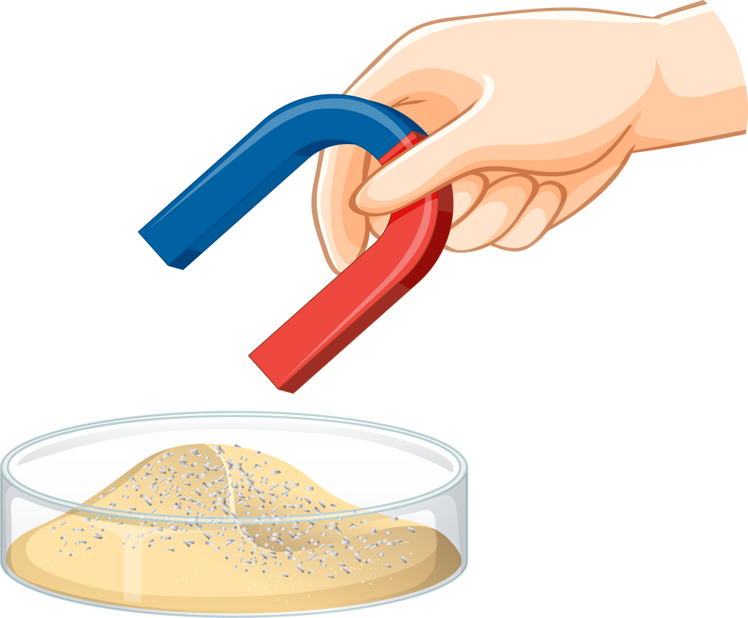
Câu 3. Một hỗn hợp có chứa nickel, sắt hoặc cobalt. Em có thể sử dụng nam châm để tách nickel, sắt hoặc cobalt ra khỏi hỗn hợp này không? Tại sao? sắt hoặc cobalt ra khỏi hỗn hợp này không? Tại sao?
Trả lời
Không thể tách được. Vì các chất này đều thuộc nhóm vật liệu từ, nam châm đều hút các chất này rất mạnh.

Slide 23


Slide 24



HƯỚNG DẪN VỀ NHÀ
Ôn tập và ghi nhớ kiến thức vừa học.
Tìm hiểu nội dung Bài 15. Từ trường.

Slide 25


Slide 26



Like fanpage Hoc10 - Học 1 biết 10 để nhận thêm nhiều tài liệu giảng dạy
theo đường link:
Hoc10 – Học 1 biết 10
Hoặc truy cập qua QR code

